Slide 1
湘威驾校需求文档汇报
征程二
源志不凡团队

Slide 2
一、准备
二、过程
First
三、总结

Slide 3
1. 研讨
一、准备
业务
主要经济业务
2.查询
4.出发
3.电话联系

Slide 4
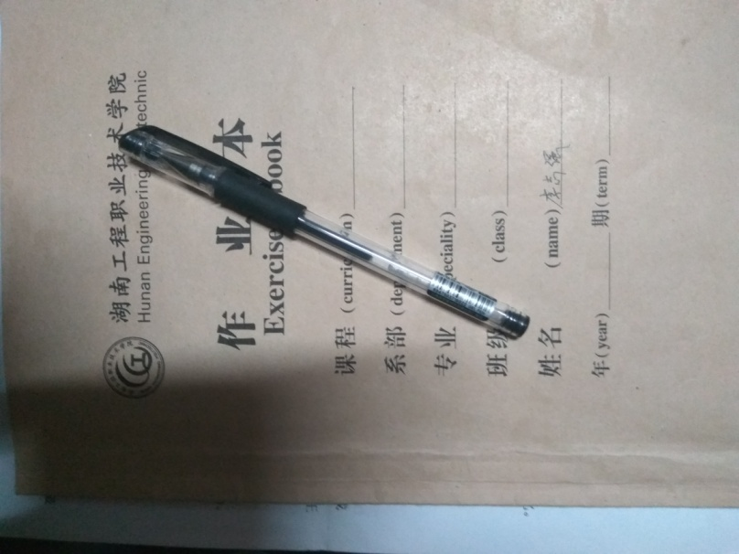
前期准备
为了本次的需求文档制作，我们准备了所需的材料,和商谈中所需用到的东西。

Slide 5
1.研讨
客户将在交谈中提出的问题，并且该如何回答
在面对面交谈前需要准备的：本子、笔、调研资料
着装准备

Slide 6
调研文档
用自己团队所做的调研文档给客户看作为参考。
二、过程
建议
对客户在某些方面的想法提出一点建议，引导客户进行需求文档制作。
共识
在一番的交谈协商中，我们最终达成一致的共识。

Slide 7
在此次的面对面交谈中，我们团队最终与客户共同协商制作出湘威驾校网站需求文档
三、总结

Slide 8
谢谢观看
湘威驾校需求文档汇报
源志不凡团队

